Slide 1
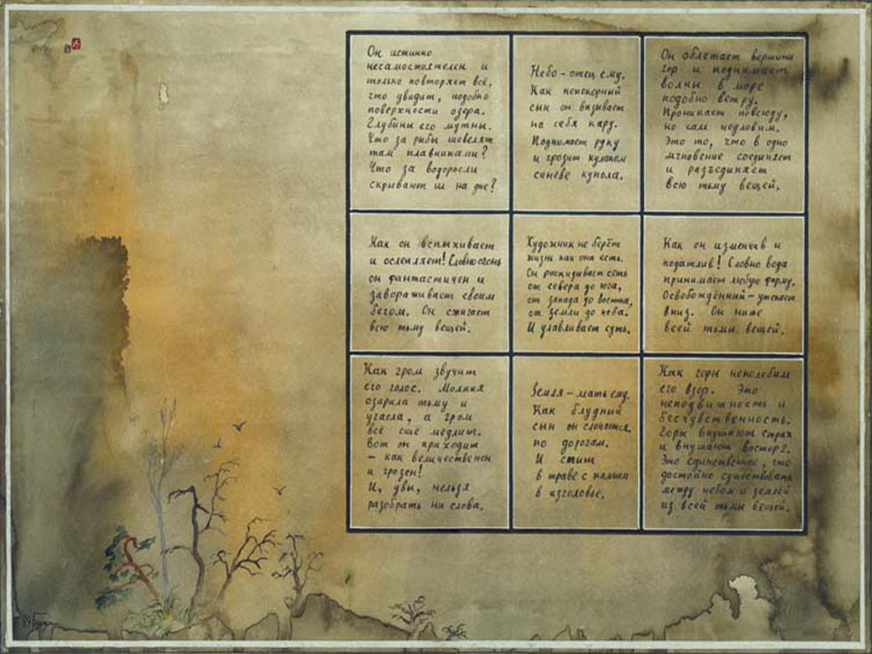
Игорь Борисович Бурдонов
Александр Сергеевич Косачев
Семантики взаимодействия с отказами, дивергенцией и разрушением
Институт Системного Программирования РАН

Slide 2
План доклада
Семантики взаимодействия с отказами, дивергенцией и разрушением
Формализация тестирования
Модели реализации и спецификации
Гипотеза о безопасности и безопасная конформность
Генерация тестов
Оптимизация тестов
Проблемы практического тестирования
Тестирование с закрытым состоянием
Тестирование с открытым состоянием
Развитие теории конформности
(25)
Игорь Борисович Бурдонов & Александр Сергеевич Косачев, ИСП РАН

Slide 3
1. Формализация тестирования. Моделирование
Семантики взаимодействия с отказами, дивергенцией и разрушением
Реальный мир
Модельный мир
Требования
Спецификация

соответствует
конформна
модель отношения «система соответствует требованиям»
Исследуемая система

Реализация
Реализация
Возможность
тестирования
Необходимость
тестирования
Требования формулируются в терминах
взаимодействия системы с окружением.



(25)


Игорь Борисович Бурдонов & Александр Сергеевич Косачев, ИСП РАН

Slide 4
Семантики взаимодействия с отказами, дивергенцией и разрушением
1. Формализация тестирования. Семантика взаимодействия (1)
☞
Воздействие = Нажатие кнопки (множество действий A)
Окружение
Внешнее действие z∈A
Отказ (нет ни одного действия
из заданного множества A)
Наблюдение =
воздействие
наблюдение
Реализация
⎧L - алфавит внешних действий
⎨R ⊆2^{L} - кнопки с наблюдаемыми отказами
⎩Q ⊆2^{L} - кнопки с ненаблюдаемыми отказами
Семантика =
L∩2^{L} =∅, R ∩ Q = ∅ и (∪R) ∪ (∪Q) = L
failure trace semantics: R = 2^{L} и Q = ∅
ioco-semantics: L = I ∪ O, R = {δ}, где δ = O и Q = { {x} | x∈I }



...
z∈A
чёрный ящик, в котором реализация

A

A
B
C



(25)


Игорь Борисович Бурдонов & Александр Сергеевич Косачев, ИСП РАН
Notes:
Наблюдение - это действие, которое реализация выполняет в ответ на воздействие и которое можно наблюдать.
Такое действие называется внешним.
Если никакого действия нет и гарантированно не будет, сколько бы времени мы не ждали, то это особое наблюдение, называемое отказом.
Отказ задаётся множеством тех действий, которые могли бы наблюдаться в ответ на воздействие.
Для простоты будем считать, что любое воздействие допускает наблюдение отказа.
С точки зрения взаимодействия те воздействия, которые могут приводить к одним и тем же наблюдениям, эквивалентны.
Воздействие фактически сводится к разрешению реализации выполнить одно действие из некоторого множества или не выполнить никакого действия из этого множества (отказ).
Набор неэквивалентных воздействий определяет семантику взаимодействия.
Можно считать, что имеется некоторая клавиатура и воздействие – это нажатие той или иной кнопки, на которой написано множество действий, разрешаемых кнопкой.
Кроме внешних, то есть наблюдаемых, действий реализация можнт выполнять внутренние, то есть ненаблюдаемые, действия.
Поскольку они не наблюдаемы, они неразличимы между собой и обозначаются одним символом τ.
Если возникла дивергенция, то реализация в ответ на воздействие может через какое-то время выполнить некоторое внешнее действие или бесконечно долго выполнять внутренние действия.
Это принципиально отличается от отказа, где отсутствие действий в данный момент времени гарантирует их отсутствие в будущем.
Однако отличить дивергенцию от отказа можно только при бесконечно долгом ожидании.
При дивергенции мы не знаем, сколько времени нам нужно ждать ответа на воздействие и будет ли такой ответ вообще.
Более того, без такого ответа дальнейшее взаимодействие бессмысленно, поскольку любое следующее воздействие не может устранить эту неопределённость.
Поэтому дивергенция не даёт возможности продолжить взаимодействие.
Дальше про разрушение.
Дальше про безопасное взаимодействие.

Slide 5
Семантики взаимодействия с отказами, дивергенцией и разрушением
1. Формализация тестирования. Семантика взаимодействия (2)
☞
τ = Внутреннее действие (ненаблюдаемо и всегда разрешено)
Предполагаем отсутствие приоритетов
Практические предположения:
1. Бесконечная последовательность любых действий выполняется бесконечное время,
а конечная последовательность – конечное время.
«Передача» тестового воздействия в реализацию и наблюдения от реализации
выполняется за конечное время.
Δ = дивергенция = бесконечная последовательность τ-действий («зацикливание»)
Ненаблюдаемые отказы
γ = разрушение = любое нежелательное поведение реализации (всегда разрешено)
Безопасное тестирование = 1) нет попыток выхода из дивергенции,
2) не возникает ненаблюдаемый отказ,
3) нет разрушения.




(25)


Игорь Борисович Бурдонов & Александр Сергеевич Косачев, ИСП РАН
Notes:
Наблюдение - это действие, которое реализация выполняет в ответ на воздействие и которое можно наблюдать.
Такое действие называется внешним.
Если никакого действия нет и гарантированно не будет, сколько бы времени мы не ждали, то это особое наблюдение, называемое отказом.
Отказ задаётся множеством тех действий, которые могли бы наблюдаться в ответ на воздействие.
Для простоты будем считать, что любое воздействие допускает наблюдение отказа.
С точки зрения взаимодействия те воздействия, которые могут приводить к одним и тем же наблюдениям, эквивалентны.
Воздействие фактически сводится к разрешению реализации выполнить одно действие из некоторого множества или не выполнить никакого действия из этого множества (отказ).
Набор неэквивалентных воздействий определяет семантику взаимодействия.
Можно считать, что имеется некоторая клавиатура и воздействие – это нажатие той или иной кнопки, на которой написано множество действий, разрешаемых кнопкой.
Кроме внешних, то есть наблюдаемых, действий реализация можнт выполнять внутренние, то есть ненаблюдаемые, действия.
Поскольку они не наблюдаемы, они неразличимы между собой и обозначаются одним символом τ.
Если возникла дивергенция, то реализация в ответ на воздействие может через какое-то время выполнить некоторое внешнее действие или бесконечно долго выполнять внутренние действия.
Это принципиально отличается от отказа, где отсутствие действий в данный момент времени гарантирует их отсутствие в будущем.
Однако отличить дивергенцию от отказа можно только при бесконечно долгом ожидании.
При дивергенции мы не знаем, сколько времени нам нужно ждать ответа на воздействие и будет ли такой ответ вообще.
Более того, без такого ответа дальнейшее взаимодействие бессмысленно, поскольку любое следующее воздействие не может устранить эту неопределённость.
Поэтому дивергенция не даёт возможности продолжить взаимодействие.
Дальше про разрушение.
Дальше про безопасное взаимодействие.

Slide 6
Семантики взаимодействия с отказами, дивергенцией и разрушением
2. Модели. LTS (Labelled Transition System)
☞
{a}
τ
☞
S = LTS( V_{S}, L, E_{S}, s₀ )
S
0
b
2
a
4
начальное состояние
☞
Δ
множество переходов
c
τ
алфавит внешних действий
☞
{b}
c
множество состояний
1
3
b
5
γ
☞
{a}
☞
{a}
Переход s⎯z→s`, где s,s`∈V_{S} и z∈L∪{τ,γ}
L={a,b,c} R={{a},{b},{bc}}
Маршрут = цепочка смежных переходов s⎯z₁→s₁⎯z₂→s₂⎯z₃→…⎯z_{n}→s_{n}
Отказ P в состоянии s ⇔ из s нет переходов по действиям z∈P, τ- и γ-переходов.
Состояние дивергентно, если в нём есть дивергенция,
т.е. в нём начинается бесконечная цепочка τ-действий
конвергентное состояние - это
не дивергентное состояние
(Тестовая) история = чередующаяся последовательность кнопок и наблюдений.
Трасса = подпоследовательность наблюдений.
Трасса LTS = цепочка пометок (с пропуском τ) на переходах (включая виртуальные
петли отказов и Δ) маршрута, который не продолжается после Δ и γ






(25)


Игорь Борисович Бурдонов & Александр Сергеевич Косачев, ИСП РАН

Slide 7
Семантики взаимодействия с отказами, дивергенцией и разрушением
2. Модели. Трассовая модель
☞
Трассовая модель = множество трасс некоторой LTS.
Независимое от LTS определение через набор 5 свойств множества трасс.
Допустимость: Δ и γ только в конце трасс.
Согласованность: после отказов нет действий из этих отказов, нет Δ и нет γ.
Конвергентность: если в конце трассы и после нее нет Δ и γ, то трасса
продолжается ∀ R-отказом или действием из него.
Замкнутость: замкнутость по удалению отказа из трассы (d-замкнутость).
Полнота: замкнутость по вставке R-отказа в трассу после префикса,
не продолжающегося действиями из этого отказа
и заканчивающегося каким-нибудь отказом.
R-трасса – трасса, содержащая отказы только из семейства R
R-модель – трассовая модель, содержащая только R-трассы
Для учета ненаблюдаемых отказов в реализации нужны трассы с отказами из R ∪ Q
Простая трасса – трасса без отказов (только действия).
Для failure trace semantics ( R = 2^{L} и Q = ∅ ) имеем полную трассовую модель.
Полные трассы без Δ и γ - failure traces.
Для ioco-semantics ( R = {δ} и Q = { {x} | x∈I } ) R-трассы без Δ и γ - suspension traces.
Недетерминизм в LTS = наличие τ-переходов и/или «веера» переходов s⎯z→s`
из одного состояния s по одному действию z в разные постсостояния s`





(25)

Игорь Борисович Бурдонов & Александр Сергеевич Косачев, ИСП РАН


Slide 8
Семантики взаимодействия с отказами, дивергенцией и разрушением
3. Гипотеза о безопасности и безопасная конформность. Отношение безопасности кнопок
☞
Реализация I: ∀P ∈ R∪Q ∀σ ∈ I
P safe_{γΔ} I after σ =_{def} σ⋅<Δ> ∉ I & ∀u∈P σ⋅<u,γ> ∉ I
P safe in I after σ =_{def} P safe_{γΔ} I after σ & ( P ∈ Q ⇒ σ⋅<P> ∉ I )
Спецификация S: ∀R ∈ R ∀z ∈ L ∀Q ∈ Q ∀σ ∈ S
1. R safe by S after σ ⇔ R safe_{γΔ} S after σ
2. ∃P ∈ R∪Q P safe_{γΔ} S after σ & z ∈ P & σ⋅<z> ∈ S
⇒ ∃P` ∈ R∪Q z ∈ P` & P` safe by S after σ
3. Q safe by S after σ ⇒ Q safe_{γΔ} S after σ & ∃v ∈ Q σ⋅<v> ∈ S

(25)

Игорь Борисович Бурдонов & Александр Сергеевич Косачев, ИСП РАН

Slide 9
Семантики взаимодействия с отказами, дивергенцией и разрушением
3. Гипотеза о безопасности и безопасная конформность. Безопасные наблюдения и трассы
☞
Безопасные (после трассы) наблюдения:
R-отказ R безопасен, если после трассы безопасна кнопка R.
Действие z безопасно, если оно разрешается некоторой кнопкой,
безопасной после трассы:
z safe by S after σ =_{def} ∃P ∈ R∪Q z ∈ P & P safe by S after σ
z safe in I after σ =_{def} ∃P ∈ R∪Q z ∈ P & P safe in I after σ
Наблюдение опасно после трассы,
если оно не является безопасным после трассы.
Трасса (необязательно принадлежащая спецификации) опасна,
если в спецификации нет безопасных трасс (есть трасса <γ>),
или после максимального безопасного префикса трассы
следующее наблюдение опасно.
Безопасные трассы – это такие трассы модели, что:
<γ> ∉ S & ∀μ ∀u ( μ⋅<u> префикс σ ⇒ u safe by S after μ )
<γ> ∉ I & ∀μ ∀u ( μ⋅<u> префикс σ ⇒ u safe in I after μ )
SafeBy(S) – множество безопасных трасс спецификации S
(определяется R-трассами S)
SafeIn(I) – множество безопасных трасс реализации I
(определяется R-трассами I и их продолжениями Q-отказами)


(25)


Игорь Борисович Бурдонов & Александр Сергеевич Косачев, ИСП РАН

Slide 10
Семантики взаимодействия с отказами, дивергенцией и разрушением
3. Гипотеза о безопасности и безопасная конформность.
☞
Гипотеза о безопасности:
I safe for S =_{def} ( <γ> ∉ S ⇒ <γ> ∉ I )
& ∀σ ∈ SafeBy(S) ∩ I ∀P ∈ R∪Q
( P safe by S after σ ⇒ P safe in I after σ )
SafeImp( R/Q, S, safe by )
ConfImp( R/Q, S, safe by )
Безопасная конформность:
I saco S =_{def} I safe for S
& ∀σ ∈ SafeBy(S) ∩ I ∀P safe by S after σ
obs( σ, P, I ) ⊆ obs( σ, P, S ), где
obs( σ, P, M ) =_{def} { u | σ⋅<u> ∈ M & ( u ∈ P ∨ u = P & P ∈ R ) }
– множество наблюдений, которые можно получить в модели M
при нажатии кнопки P после трассы σ.
тестируемое
условие

(25)

Игорь Борисович Бурдонов & Александр Сергеевич Косачев, ИСП РАН

Slide 11
Семантики взаимодействия с отказами, дивергенцией и разрушением
2. Вернемся к Модели. RTS-модель (Refusal Transition System)
☞
RTS – детерминированная LTS в алфавите L∪R∪{Δ}, порождающая R-модель.
LTS → RTS: состояния RTS = множества состояний LTS в конце трасс, что аналогично
«детерминизации» порождающего графа. Простые трассы RTS = ВСЕ R-трассы LTS.
Нам достаточно, чтобы d-замыкание множества простых трасс RTS было R-моделью.
Достаточно следующих свойств: LTS в алфавите L∪R∪{Δ}
Допустимость: переходы по Δ и γ заканчиваются в терминальных состояниях, и, если R≠∅, остальные переходы не заканчиваются в терминальных состояниях.
Согласованность: в состоянии, где есть петля по R-отказу, не определены переходы по Δ, γ и действиям из этого отказа.
Конвергентность: в нетерминальном состоянии, в котором нет переходов по Δ и γ, для ∀ R-отказа определен переход по этому отказу или по действию из него.
Кумулятивность: в конце перехода по отказу есть петля по этому отказу и петли по всем тем отказам, по которым такие петли есть в начале перехода.
Полнота: в состоянии, где есть петля по какому-нибудь отказу и нет переходов по действиям из отказа R, определена петля по R.

Проверка свойств O(m+np), где
m – число переходов, n – число состояний, p – число R-кнопок.

Эквивалентность LTS-модели, трассовой модели и RTS-модели.

(25)


Игорь Борисович Бурдонов & Александр Сергеевич Косачев, ИСП РАН

Slide 12
Семантики взаимодействия с отказами, дивергенцией и разрушением
2. Вернемся к Модели. Финальные модели
☞
Финальные трассы:
1) неразрушающие трассы,
2) продолжения неразрушающих трасс Δ или действием, за которым следует γ.
Множество финальных трасс R-модели не является R-моделью.
Назовём его финальной моделью. Её характеристические свойства:
1) Все свойства R-модели, кроме замкнутости, 2) финальность и финальная замкнутость.
Финальность: все трассы финальной модели финальны.
Финальная замкнутость: удаление отказа из безопасной трассы
либо оставляет трассу безопасной и сохраняет все опасные после неё R-кнопки, как и положено при замкнутости, либо делает трассу опасной.
Финальную модель нельзя представить в виде LTS (как множество её R-трасс).
Но можно представить в виде RTS (как множество её простых трасс).
Такую RTS будем называть финальной RTS.
Оценка проверки финальности RTS: множество финальных трасс d-замыкания
множества простых трасс = множеству простых трасс.
О(mp), где m – число переходов, p – число R-кнопок.



(25)


Игорь Борисович Бурдонов & Александр Сергеевич Косачев, ИСП РАН

Slide 13
Семантики взаимодействия с отказами, дивергенцией и разрушением
4. Генерация тестов. Определение теста
☞
Тест как инструкция оператору: в ∀ пункте указана кнопка P,
и для ∀ наблюдения u – следующий пункт или вердикт (pass или fail)
u ∈ P ∨ u = P ∈ R
Тест как префикс-замкнутое множество конечных историй:
максимальная история заканчивается наблюдением и ей приписан вердикт,
немаксимальная история, если заканчивается кнопкой P, то продолжается
только наблюдениями u ∈ P ∨ u = P ∈ R, и обязательно теми из них, которые
встречаются в безопасно-тестируемых реализаций после подтрассы истории.
Тест безопасен, если в каждой его истории каждая кнопка безопасна в
спецификации после подтрассы предшествующего префикса истории.
Иначе: подтрассы всех историй – тестовые трассы, где тестовая трасса – это
трасса σ ∈ SafeBy(S) или ее продолжение σ⋅<u>, где u safe by S after σ.

(25)

Игорь Борисович Бурдонов & Александр Сергеевич Косачев, ИСП РАН

Slide 14
Семантики взаимодействия с отказами, дивергенцией и разрушением
4. Генерация тестов. Полный набор тестов
☞
Реализация проходит тест, если её тестирование этим тестом всегда заканчивается
с вердиктом pass, и проходит набор тестов, если проходит каждый тест из набора.
Набор тестов значимый, если каждая конформная реализация его проходит;
исчерпывающий, если каждая неконформная реализация его не проходит;
полный, если он значимый и исчерпывающий.
Примитивный тест строится по немаксимальной безопасной трассе спецификации:
<u₁, u₂,…, u_{n}> → < P₁,u₁, P₂,u₂,…, P_{n} ,u_{n}, P` >, где P` safe by S after <u₁,…,u_{n}>;
если u_{i}∈R, то P_{i}=u_{i}; если u_{i}∈L, то u_{i}∈P_{i}∈R∪Q & P_{i} safe by S after <u₁,…,u_{i-1}>.
Наблюдение u после P` или после P_{i} для u≠u_{i} , заканчивает историю:
вердикт = pass, если подтрасса истории есть в спецификации.
Набор всех примитивных тестов полный.
Тест строгий, если он значимый (не фиксирует ложных ошибок) и не пропускает
обнаруженных ошибок, т.е. после трассы, которой нет в спецификации, вердикт fail.
Строгий тест равен объединению некоторого множества примитивных тестов.

(25)

Игорь Борисович Бурдонов & Александр Сергеевич Косачев, ИСП РАН

Slide 15
Семантики взаимодействия с отказами, дивергенцией и разрушением
4. Генерация тестов. Глобальное тестирование
☞
Счетность вариантов недетерминированного поведения реализации:
счетность алфавита действий и множества состояний реализации.
Недетерминизм как поведение, детерминируемое погодными условиями.
Гипотеза о глобальном тестировании: при бесконечной последовательности
прогона теста будут воспроизведены все возможные погодные условия.
Перечислимость набора тестов: перечислимость множеств кнопок R и Q.
«Диагональный процесс»
перечисления тестов из набора тестов и прогонов каждого теста.
Если реализация неконформна, то ошибка найдётся через конечное время.
Но конформность реализации не может быть обнаружена за конечное время,
если набор тестов бесконечен или глобальное тестирование требует
не конечного, а бесконечного числа прогонов теста.



(25)


Игорь Борисович Бурдонов & Александр Сергеевич Косачев, ИСП РАН

Slide 16
Семантики взаимодействия с отказами, дивергенцией и разрушением
4. Генерация тестов. Рестарт
☞
По окончанию одного прогона теста делается рестарт системы, после чего
прогоняется тот же или другой тест.
Последовательность (в «диагональном процессе») прогонов тестов,
чередующихся с рестартом системы, можно рассматривать как один тест,
в котором как особое тестовое воздействие используется рестарт системы.
В общем случае вместо набора тестов рассматривается один тест с рестартом:
требование: в историях теста нет бесконечных постфиксов без рестарта
(вместо конечности каждого теста в наборе).
(Как правило, нарушение этого требования влечет неполноту теста, что
эквивалентно неполноте набора не обязательно конечных тестов).
Кроме того, во всех случаях предполагается, что
рестарт всегда выполняется правильно и его не нужно тестировать.
Различие между (перечислимым) набором тестов и одним тестом с рестартом
условное и определяется удобством организации тестирующей системы.


(25)


Игорь Борисович Бурдонов & Александр Сергеевич Косачев, ИСП РАН

Slide 17
Семантики взаимодействия с отказами, дивергенцией и разрушением
5. Оптимизация тестов. Вычисляемые отказы
☞
Не все примитивные тесты нужны для полноты тестирования.
Оптимизация = удаление «лишних» тестов.
Практическая задача: выяснить, существует ли конечный полный набор тестов, и, если существует, найти его.
Например, вычисляемые отказы:
После наблюдения цепочки отказов P₁, P₂,…, P_{n} не надо нажимать кнопку
P∈R, если P⊆ P₁ ∪ P₂ ∪ … ∪ P_{n}, так как наблюдаться будет только отказ P.
Наблюдение любого действия z∈P делает трассу несогласованной, поэтому
после цепочки отказов такого действия z не может быть ни в какой реализации.
Удаляются тесты, сгенерированные по трассам с вычисляемыми отказами.

(25)

Игорь Борисович Бурдонов & Александр Сергеевич Косачев, ИСП РАН

Slide 18
Семантики взаимодействия с отказами, дивергенцией и разрушением
5. Оптимизация тестов. Неактуальные трассы
☞
Тестовая трасса актуальная, если она встречается хотя бы в одной
безопасно-тестируемой реализации.
Из тестов удаляются все истории с неактуальными трассами.
В частности, не актуальны все тестовые несогласованные трассы.
Могут быть согласованные тестовые и даже безопасные трассы
спецификации, которые не актуальны.

(25)

Игорь Борисович Бурдонов & Александр Сергеевич Косачев, ИСП РАН

Slide 19
Семантики взаимодействия с отказами, дивергенцией и разрушением
5. Оптимизация тестов. Неконформные трассы
☞
Безопасная трасса спецификации конформная, если она встречается хотя бы в одной
конформной реализации.
Удаляются тесты, сгенерированные по неконформным трассам спецификации.
Все трассы конформны слева и неконформны справа.
Трасса ↑ δ  и ее продолжения конформны слева и неконформны справа.
☞
Трасса ↑ δ, x, δ  конформна слева и неконформна справа.

(25)


Игорь Борисович Бурдонов & Александр Сергеевич Косачев, ИСП РАН

Slide 20
Семантики взаимодействия с отказами, дивергенцией и разрушением
5. Оптимизация тестов. Пополнение спецификации
Ошибка = продолжение конформной безопасной трассы σ спецификации S
безопасным после неё наблюдением u, которое
(ошибка 1-го рода) отсутствует в спецификации σ⋅<u> ∉ S или
(ошибка 2-го рода) имеется в спецификации, но делает трассу σ⋅<u> неконформной.
После пополнения ошибки 2-го рода становятся ошибками 1-го рода,
а некоторые ошибки 1-го рода исчезают (вторичные – после ошибки 2-го рода).
☞
Спецификация S` «заменяет» спецификацию S, если S` определяет не меньший класс
безопасно-тестируемых и тот же самый класс конформных реализаций в алфавите L.
L-эквивалентные семантики определяют те же тестовые возможности для реализаций в алфавите L: R`/Q` ≈_{L} R/Q, если{P∩L| P∈R`} = R и {P∩L| P∈Q`} = Q.
Пополнение – это преобразование спецификации S в такую заменяющую её
спецификацию S`, что S` saco S`,
и, тем самым, в S` все трассы актуальны и конформны.
В общем случае не существует пополнения в той же самой семантике.
Но существует пополнение в расширенной семантике, в которой в каждую кнопку
добавлено новое действие (не из L) – не-отказ, не принадлежащее другим кнопкам.
Тестирование реализаций в алфавите L в новой семантике эквивалентно
их тестированию в старой семантике.

Для некоторых семантик удается сделать пополнение в той же самой семантике.
В частности, для ioco-семантики.


(25)


Игорь Борисович Бурдонов & Александр Сергеевич Косачев, ИСП РАН

Slide 21
Семантики взаимодействия с отказами, дивергенцией и разрушением
5. Оптимизация тестов. Демонические трассы
☞
Как сгенерировать конечный полный набор тестов за конечное время?
Проблема: конечность полного набора тестов не означает конечности
множества безопасных трасс, по которым происходит генерация тестов.
В частности, при генерации фильтруются «лишние» тесты, которые можно было бы
завершить раньше, как только исчезает неопределённость в возможном вердикте.
fail-тесты: после получения трассы и нажатия кнопки возможен только вердикт fail.
Удаление fail-тестов реашается с помощью пополнения.
pass-тесты: после получения трассы и нажатия кнопки возможен только вердикт pass.
Нажимаем другую кнопку или берем другую трассу.
Демонические трассы – после них спецификация допускает любое поведение.
Это такая безопасная трасса, что после любого её безопасного продолжения любое
безопасное актуальное наблюдение имеется в спецификации.
Если демонических трасс бесконечно много, фильтрация бесконечная даже
при конечном полном наборе.

Задача: найти недемонические трассы и генерировать тесты только по ним.

(25)


Игорь Борисович Бурдонов & Александр Сергеевич Косачев, ИСП РАН

Slide 22
Семантики взаимодействия с отказами, дивергенцией и разрушением
5. Оптимизация тестов. Отношение следования ошибок
☞
Тест обнаруживает ошибку, если она является трассой некоторой истории теста.
Отношение следования ошибок: a →b, если в любой безопасно-тестируемой
реализации, где есть a, есть и b. Предпорядок (рефлексивно и транзитивно).
Пример следования ошибок - вычисляемые отказы: если трасса ошибки содержит
такой отказ, то трасса без этого отказа тоже ошибка, и эти ошибки эквивалентны.
Набор тестов полный, если он обнаруживает хотя бы одну ошибку из каждого минимального (по предпорядку) класса эквивалентности ошибок.
Удаляем тесты, если оставшиеся тесты обнаруживают ошибки из всех минимальных классов эквивалентности ошибок, обнаруживаемых удаленными тестами.
Множественное следование: A ⇒ B, если в любой безопасно-тестируемой
реализации, где есть a∈A, есть некоторое b∈B. Предпорядок.
Значимый набор тестов: мн-во обнаруживаемых им ошибок ⇒ мн-во всех ошибок.
Полный набор тестов: мн-во обнаруживаемых им ошибок ⇔ мн-во всех ошибок.

Ищем минимальное по вложенности мн-во ошибок, эквивалентное мн-ву всех ошибок.



(25)

Игорь Борисович Бурдонов & Александр Сергеевич Косачев, ИСП РАН

Slide 23
Семантики взаимодействия с отказами, дивергенцией и разрушением
5. Оптимизация тестов. Гипотеза о трёх оптимизациях
☞
ГИПОТЕЗА:
Если существует конечный полный набор тестов
для класса всех безопасно-тестируемых реализаций,
то его можно построить с помощью трех оптимизаций, основанных на
1) удалении неконформных трасс (пополнение),
2) учете демонических трасс,
3) множественном следовании ошибок: выделении конечного минимального
по вложенности множества ошибок, эквивалентного множеству всех ошибок.
ДОПОЛНИТЕЛЬНАЯ ПРАКТИЧЕСКАЯ ГИПОТЕЗА:
Для конечной спецификации в конечной семантике
это можно сделать алгоритмически за конечное время.
(25)

Игорь Борисович Бурдонов & Александр Сергеевич Косачев, ИСП РАН

Slide 24
Семантики взаимодействия с отказами, дивергенцией и разрушением
5. Оптимизация тестов. Тотальное тестирование
☞
Полное тестирование – это тестирование «до первой ошибки».
Тотальное тестирование – это тестирование, пытающееся обнаружить все ошибки.
Набор всех примитивных тестов не только полный, но и тотальный,
если продолжать тестирование после обнаружения ошибки.
Набор тестов тотальный, если он обнаруживает хотя бы одну ошибку
из каждого (по предпорядку) класса эквивалентности ошибок.
Из набора примитивных тестов можно удалить любой поднабор тестов, если все
оставшиеся тесты обнаруживают ошибки, эквивалентные всем ошибкам,
которые обнаруживают удаляемые тесты.

(25)

Игорь Борисович Бурдонов & Александр Сергеевич Косачев, ИСП РАН

Slide 25
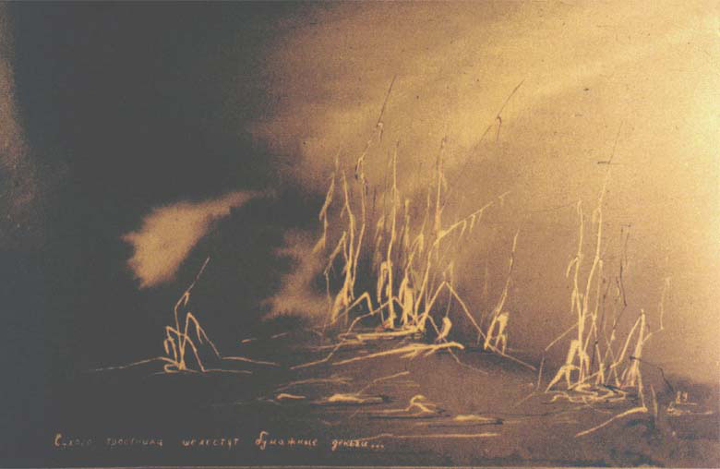
Семантики взаимодействия с отказами, дивергенцией и разрушением
Спасибо за внимание!
Игорь Борисович Бурдонов & Александр Сергеевич Косачев, ИСП РАН

